Slide 1
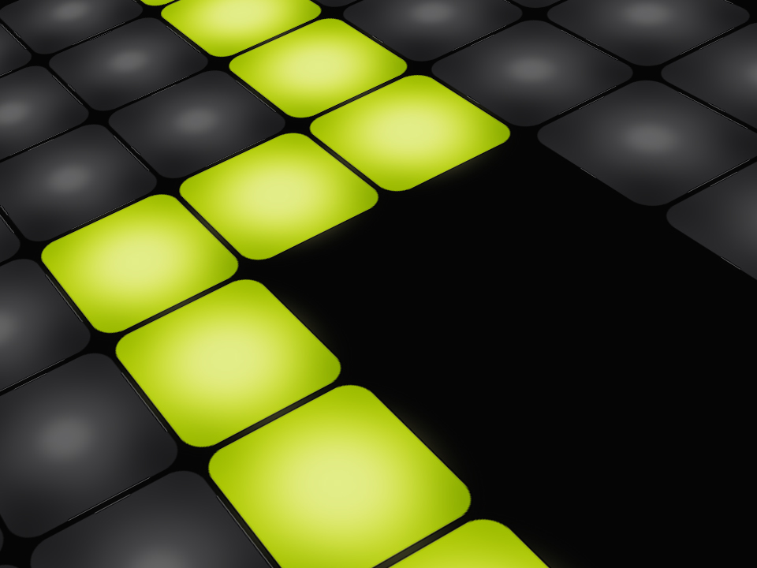
수변공간의도시재생,
프랑스 리옹
도시지역계획학과
21010861
류욱현

Slide 2

론 강과 손 강의 합류지점, 리옹의 풍경
INDEX
다양하고 실질적인 도시재생 계획
지역주민을 위한 수변공간 관광명소가 되다

Slide 3
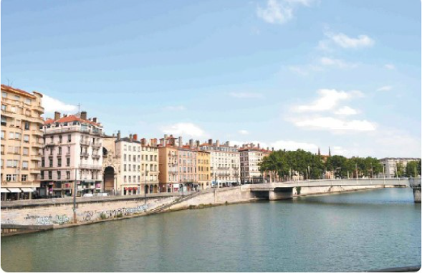
세계 속 그린 시티
강은 오랜 기간 인간의 삶과 함께 이어져 온 삶의 터전입니다.

Slide 4
땅의 유기성분을 다량으로 함유한 비옥한 강을 중심으로
성장한 여러 도시들은 풍요로움과 범람으로 인해 야기되는
무서운 환경재앙을 동시에 겪어내며 성장해 왔습니다.

Slide 5
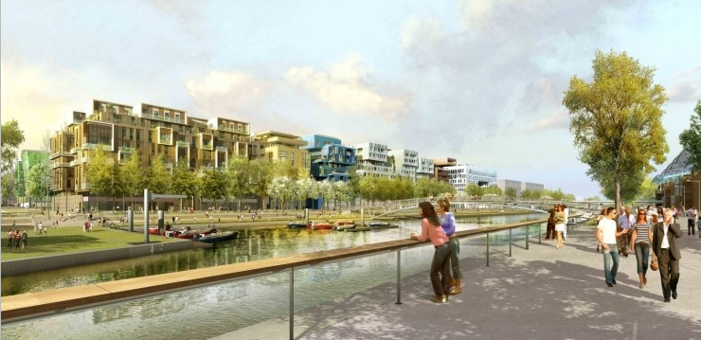
프랑스의 리옹은 강과 인간의 지속적인 어우러짐을 실현시키는 도시입니다.

Slide 6
론 강과 손 강의 합류지점, 리옹의 풍경
강은 새롭게 떠오르는 도시의 매력적인 장소로 다가오고 있습니다.
강과 가까이 하고 환경과 인간의 유기적인 관계를 형성함으로써 도시인의 삶을 조금 더 여유롭게
하고 있습니다.

Slide 7
프랑스 남동부에 위치한 리옹은 론강의 남북연안과
동부로 뻗은 파리와 마르세유를 잇는 교통의 중심지
론주와 론알프스지방의 대표적인 상업중심 도시입니다.

Slide 8
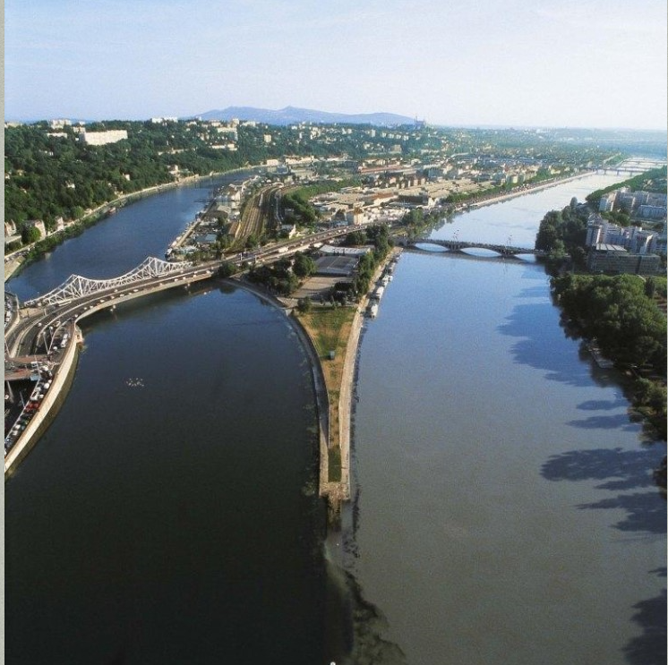
론(Rhone)강과 손(Sanone)강이 서로 만나는 지점에 위치한
리옹시는 강을 중심으로 성장한 대표적인 수변도시 입니다.

Slide 9
다양하고 실질적인 도시재생 계획
리옹은 57개의 코뮌연합체로 구성되어 있습니다.
연합체의 주된 목표는 경제적,문화적, 사회적 수준을 높이고
주민들의 삶의 질을 향상 시키는 것입니다.

Slide 10
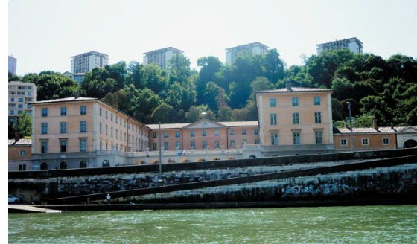
블루 인프라스트럭쳐의 개발을 위한 해결책을 제시
환경보전과 수문공학, 레저시설의 설치
다양하고 실질적인 도시재생 계획을 시작

Slide 11
남측 수변공간은 론강을 기반으로 한 크루즈선의 이용장소
주진 입구로서의 상징성을 뛰었으나 버려진 공간으로 인식

Slide 12
1998년 부터 2009년까지 약 4,400만 유로 (약 880억 원)를
들여 낙후된 도시의 활력소를 불어 넣는 친수공간
도시 재생사업 실시

Slide 13
지역주민을 위한 수변공간 관광명소가 되다
총 10ha의 면적을 대상지로 시작
론강 수변제방 정비 사업 실시
2005년 2009년 10월까지

Slide 14
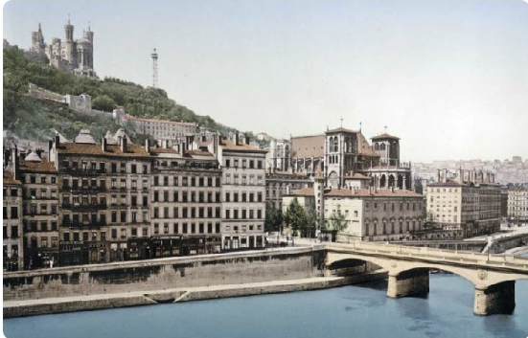
론강 주변의 제방 위주와 도심주차장(1,600대 규모)으로 이용 되던 기능적 공간
녹지 및 지역주민을 위한 수변 공간으로 탈바꿈
연간 7만명 이상의 관광객이 찾는 리옹의 대표적인 관광 명소로 자리잡음

Slide 15
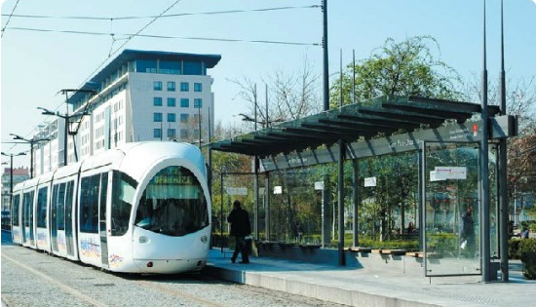
블루플랜 이곳저곳 산재한 수변이용 저해요소 제거
공원과 같은 대규모 공공공간을 확보

Slide 16
이용자 중심의 보존과 이용을 테마로 한 8가지 연령대 별 존 설치
미래 이용자들을 위한 스트리트 퍼니쳐
보행자와 분리된 자전거 이용 도로 등으로 구체화

Slide 17
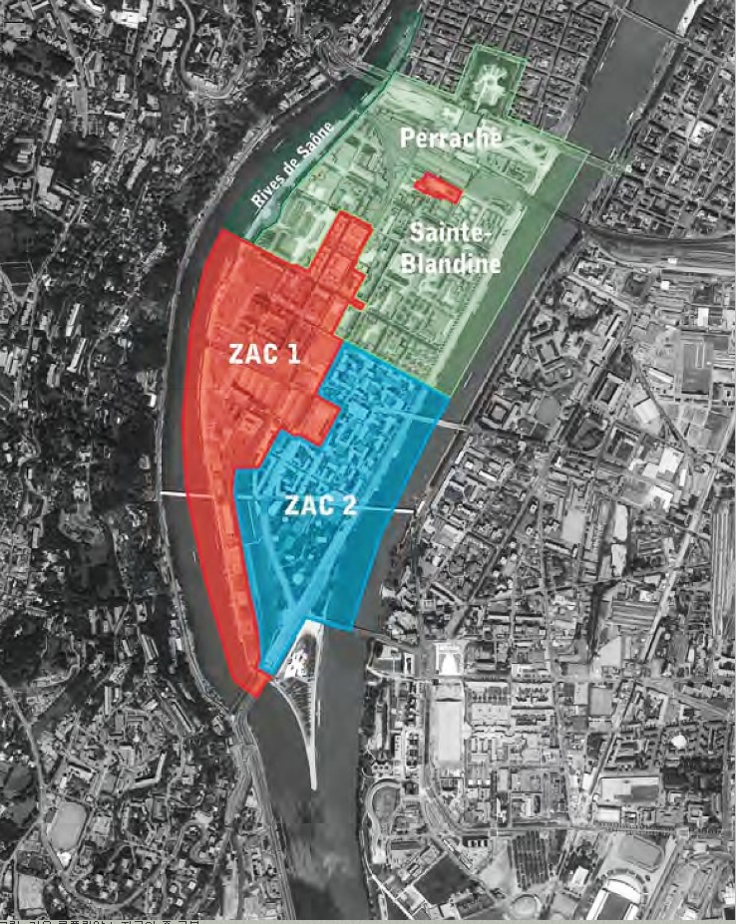
1
자동차 도로와 주차장을 없애고
자전거길 과 보행자를 위한 산책로 확보
2
교도소와 탄약공장 도매시장 제거
수변 광장으로 탈바꿈
에너지 절약형 주택과 사무실 건설
3
상당부분을 차지한 주차장을 지하화
강변휴식공간 건설

Slide 18
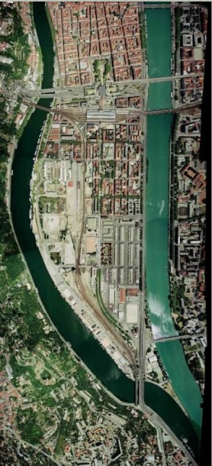
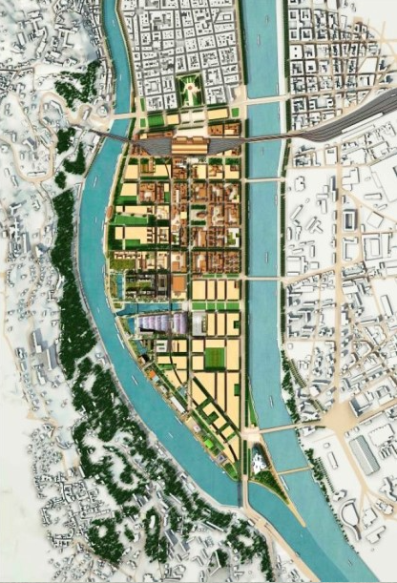
After

Slide 19
참고문헌
살기좋은 땅 살고싶은 집
행복한 꿈을 만드는 사람들의 이야기
Winter2010 Vol.05
두산백과 : 동아일보
프랑스 독일의 수변공간 재생 사례
리옹의 론 강 – 손강, 2009

Slide 20
THANK YOU

